Slide 1
如何作图符合雕刻机标准

Slide 2
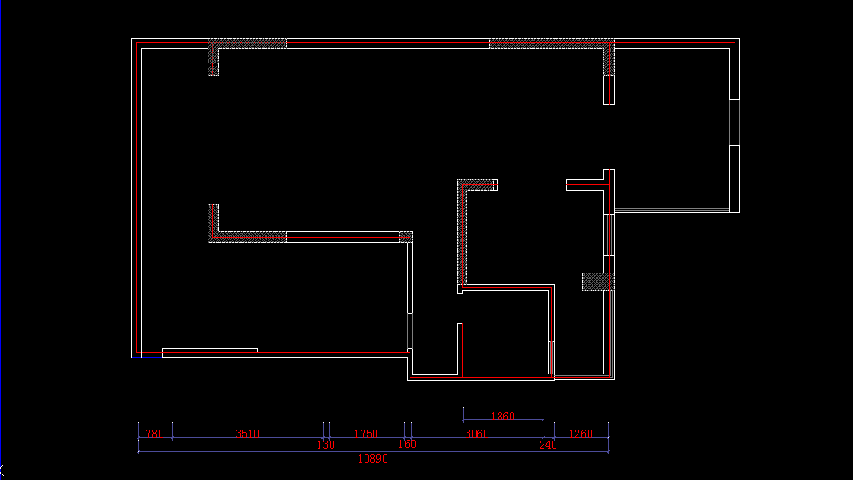
首先，我们需要画出自己的平面图。
注意：只需要墙体图，并且需要中轴线。
然后勾出中线，整体复制出来。
只选择中轴线，全部选择之后复制在另一边待用。

Slide 3
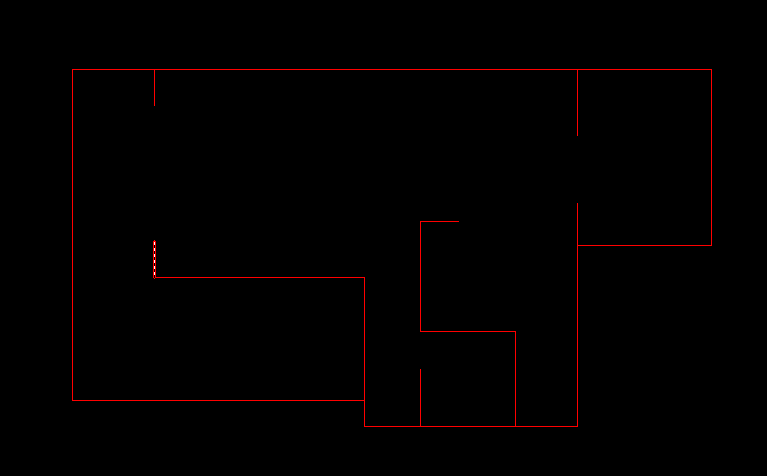
这就是我们复制出中轴线以后的样子了。

Slide 4
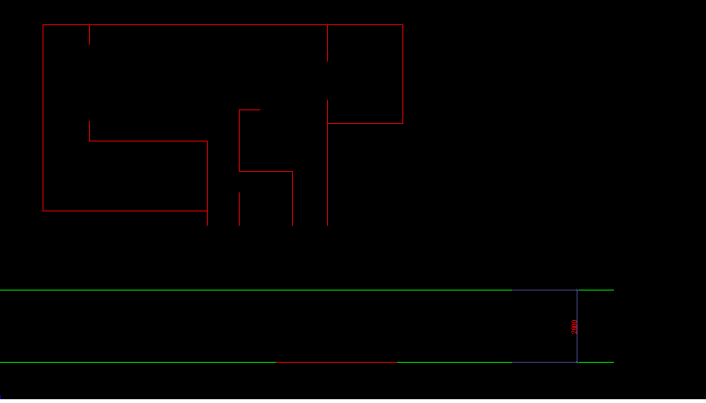
接下来我们画一根横向XL线（绿），再把这根线向下偏移2800，这个2800是墙体的高度（O键 →空格→ 2800→选中线往下拉），然后再把我们复制出来的墙体一根一根拉下来对其下面的xl线
把墙体拖动到下面的绿色线上面
绿色的是用命令XL画出来的。画出来之后使用偏移o向下偏移2800得到两根间距为2800的线

Slide 5
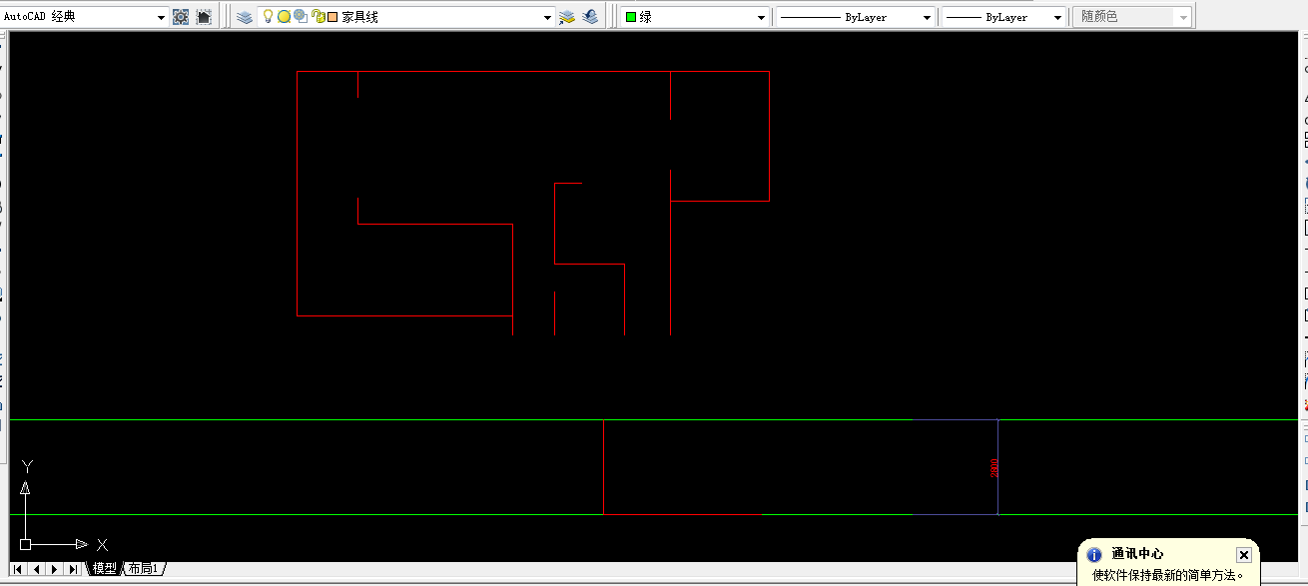
画一根辅助线

Slide 6
画出辅助线之后，再使用REC命令，画出墙的立面。然后放到一边备用
REC正方形命名令， 画出来的是闭合样条线，也就是我们最终需要的线条。（注意：千万不能打散，要闭合线条）

Slide 7
这就是我们画出来的一面墙体的立面图A和B，画出立面图之后使用命令DAL拉出标注，然后
算出1：25缩小之后的尺寸使用命令ED 修改标注
算出1:25之后的尺寸127。使用ED修改
图A：尺寸为3810mm

Slide 8
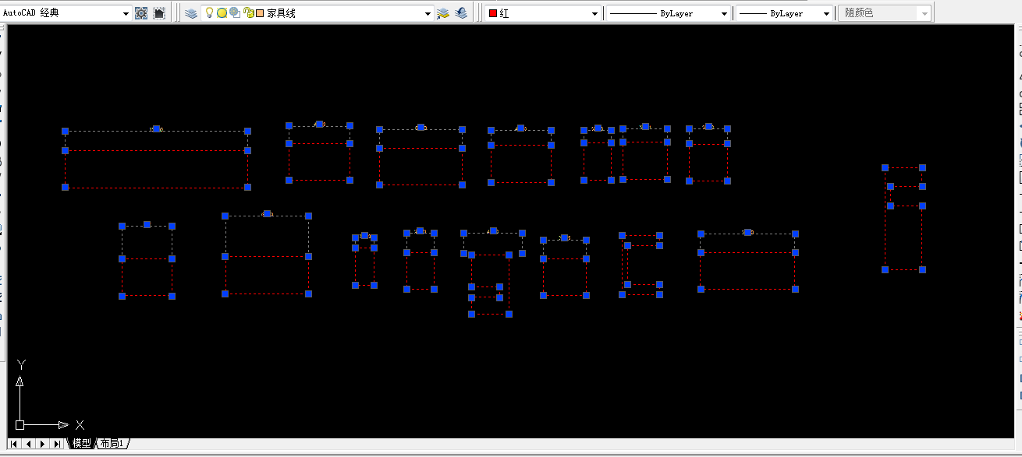
所有的墙体都可以通过这个方法来达到，图为已做好的所有墙体。所有墙体转为立面以后，选中所有立面（注意：不要选到标注）按W键

Slide 9
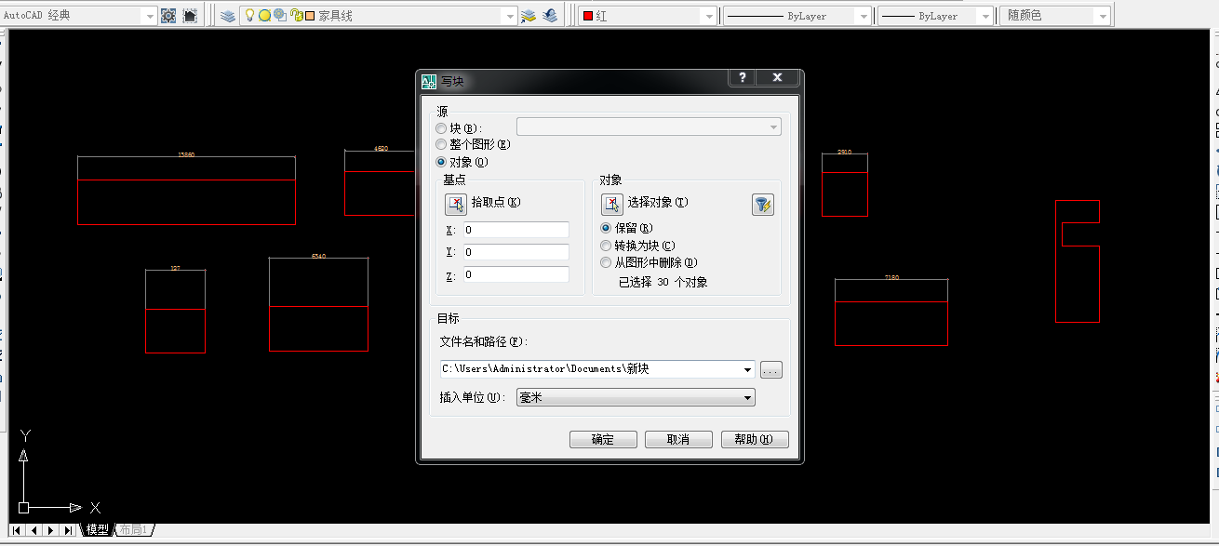
按W键存为新块，
点这个点修改格式

Slide 10
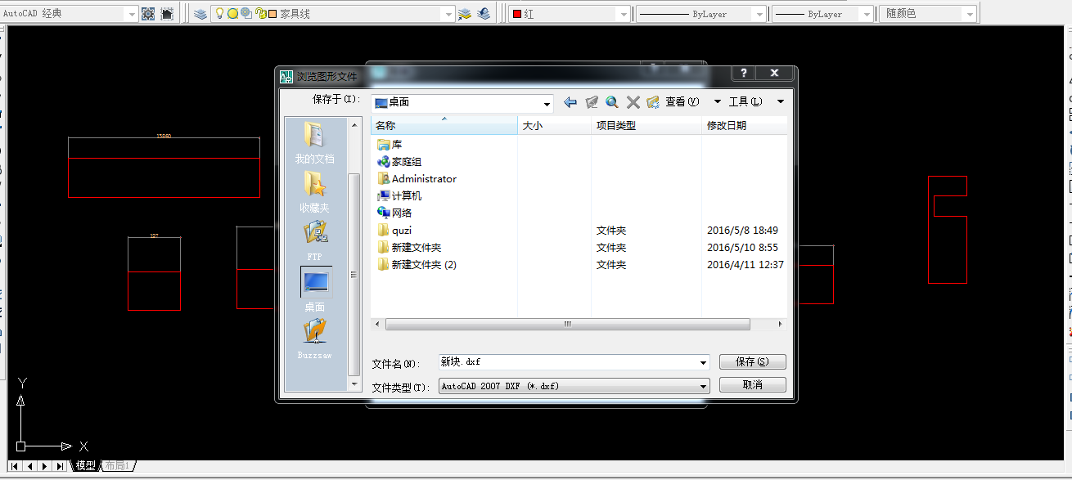
保存格式一定要是DXF,然后就切出到coreLDARW

Slide 11
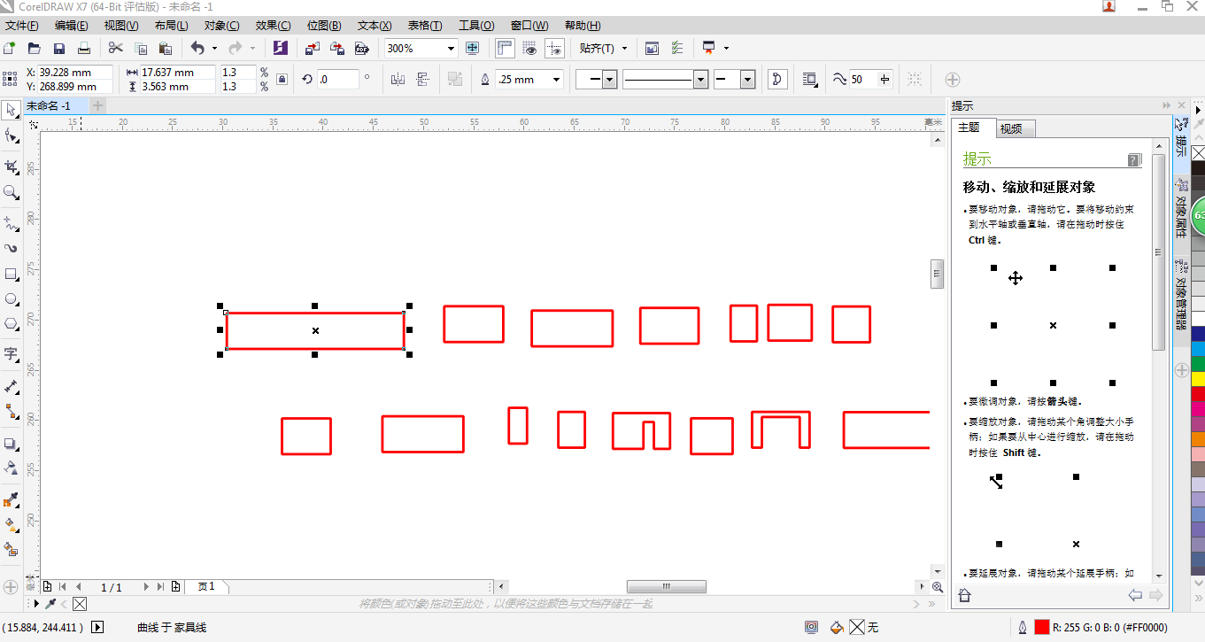
按这个按钮 锁住
在这个面板里面修改，我这里CAD尺寸是13875，按比例算出来是555 我就输入555然后确认
选择新建，导入我们保存的新块，挨个修改尺寸。选中一块锁住。在面板上修改尺寸

Slide 12
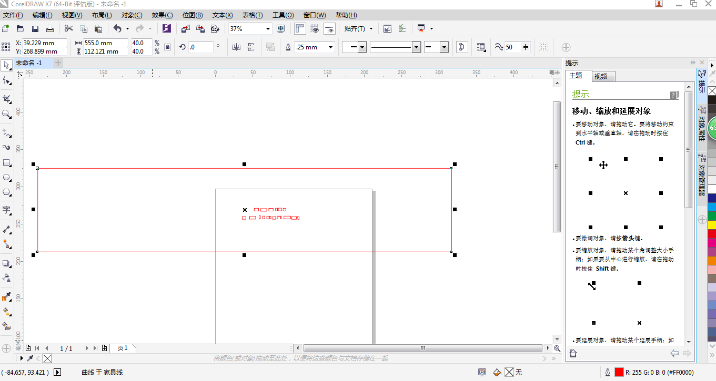
他就会按照我输入的尺寸显示出来，之后就放一边排好备用

Slide 13
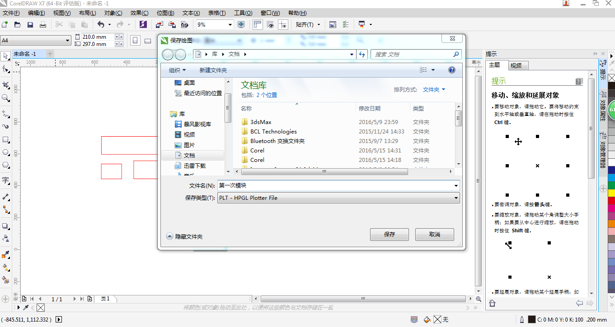
所有的块面都是按照这个步骤放出来的。做好之后排列整齐。保存。保存的格式为PLT_HPGL。然后所有步骤到此结束。之后交由雕刻机师父检查是否正确并计算价格。
保存为PLT格式

